Slide 1


Slide 2
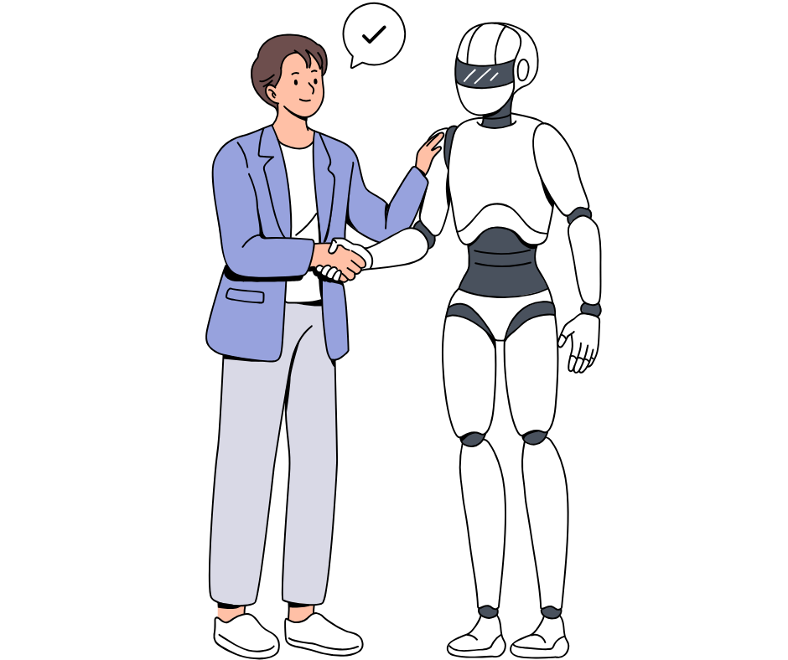
Bilgi hacminin hızla artması, geleneksel anahtar kelime aramalarını yetersiz kılmakta ve önemli çalışmaların gözden kaçmasına yol açmaktadır.
Yapay zekâ destekli sistemler, literatür taramalarının verimliliğini ve kapsamını artırma potansiyeline sahiptir.

Slide 3

Araştırma Problemi
Geleneksel Yöntemlerin Sınırları
Üretilen veri hacmi hızla artıyor ve literatür taramaları giderek karmaşıklaşmaktadır.
Geleneksel anahtar kelime temelli arama yöntemleri, derin bağlamsal ve kavramsal sorulara yanıt vermekte yetersiz kalmaktadır.
Eksik meta veriler, bağlam dışı sorgular ve yanlış terim kullanımı, önemli çalışmaların gözden kaçmasına neden olabilmektedir.

Slide 4




Yapay Zekâ ve Bilgi Erişimi
Yapay Zeka Bileşenleri

Slide 5
Yapay Zekâ ve Bilgi Erişimi
Bilgi Erişimi

Slide 6
Yapay Zekâ ve Bilgi Erişimi
Yeni Nesil Yaklaşımlar

Slide 7
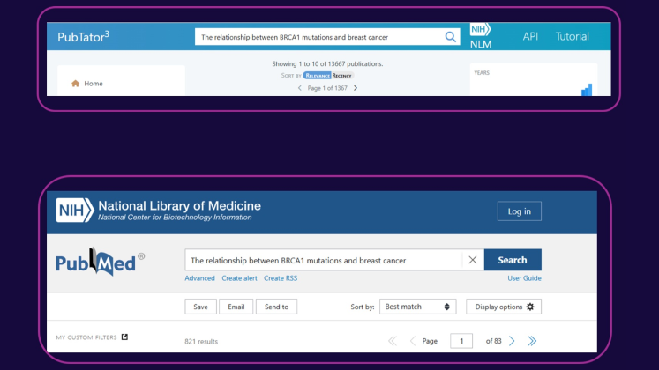

Uygulama Örnekleri
Doğal Dil İşleme (NLP)
PubTator 3.0 Örneği

Slide 8
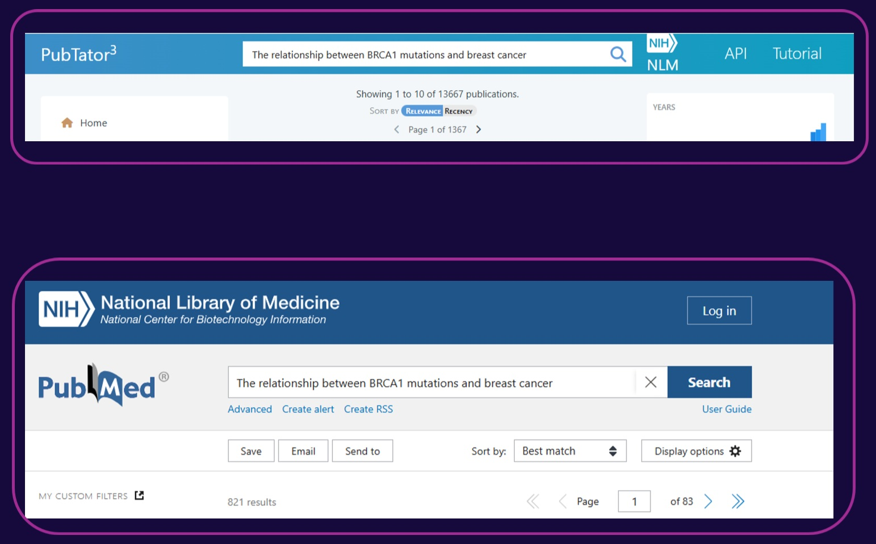

Slide 9
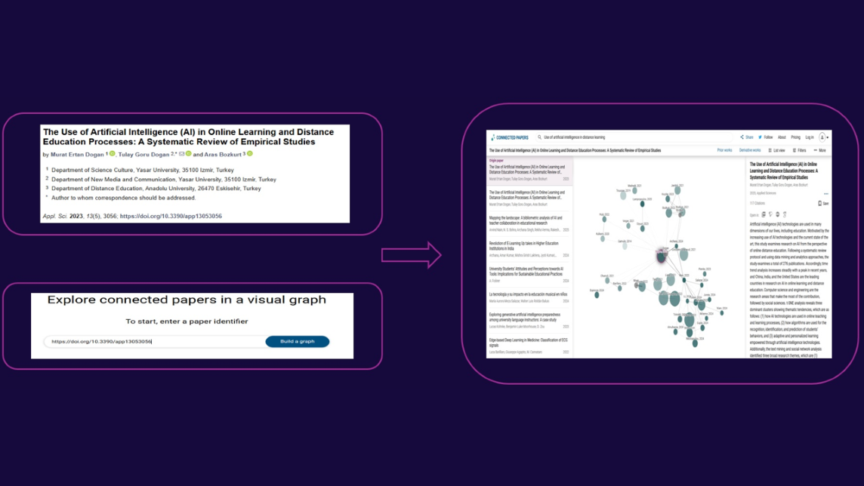

Uygulama Örnekleri
Semantik Arama
Connected Papers Örneği

Slide 10
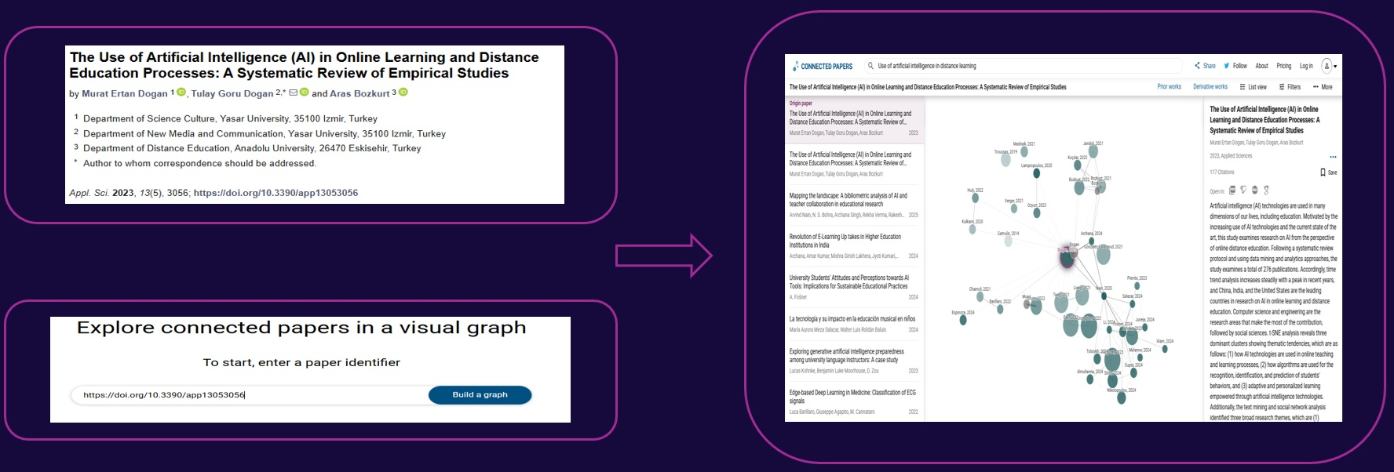

Slide 11
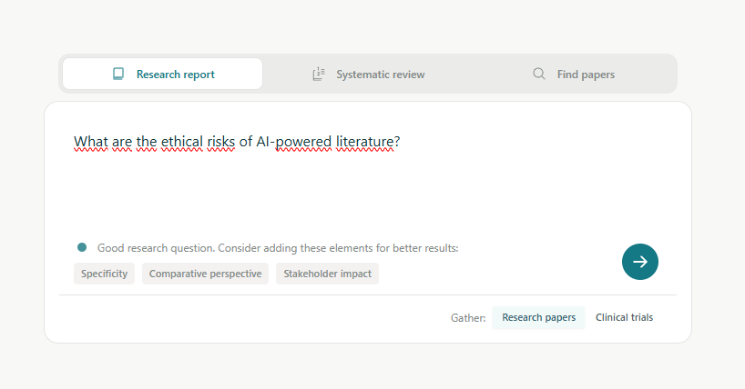
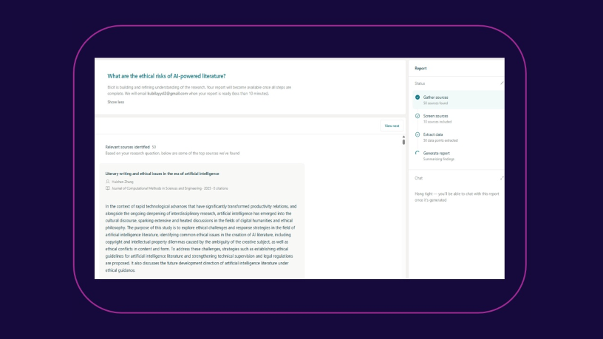
Uygulama Örnekleri
Generatif Yapay Zeka
Elicit Örneği

Slide 12
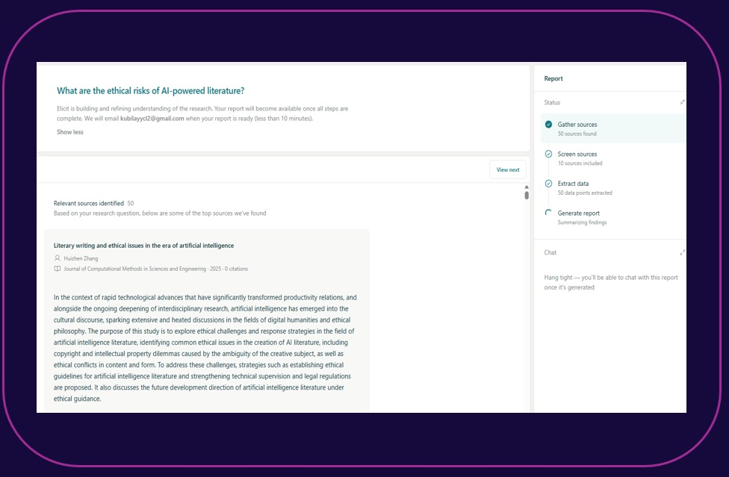

Slide 13

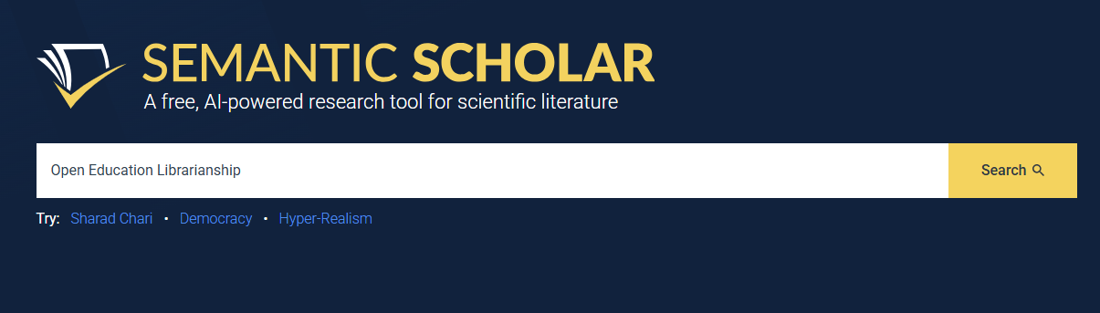
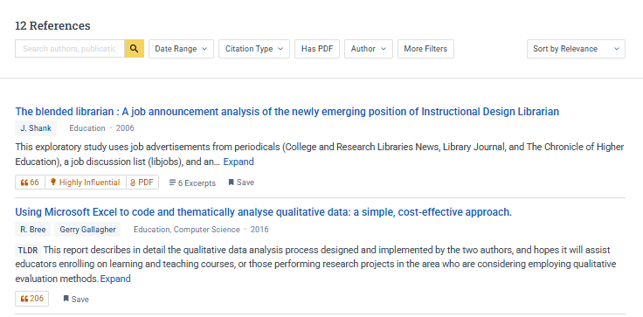
Uygulama Örnekleri
Hızlı Tarama ve Özetleme
Semantic Scholar Örneği

Slide 14
HIZ
ALGORİTMİK ÖNYARGI
YZ destekli sistemler literatür taramasını önemli ölçüde hızlandırmakta ve araştırmacıların kritik çalışmalara odaklanmasını sağlamaktadır.
Eğitim verilerinde bulunan taraflılık, modelin kararlarına da yansıyarak hatalı veya adaletsiz sonuçlar üretme riski taşır.
1
6
DOĞRULUK
ŞEFFAFLIK EKSİKLİĞİ
NLP tabanlı semantik analizler bağlamsal eşleşmeler yaparak ilgili makalelerin doğru seçilmesini sağlamaktadır.
2
AVANTAJLAR
RİSKLER
5
Yapay zekâ sistemleri ürettiği bilginin veya dayandığı kaynağın doğruluğunun net olamayışı, güven kaybı ve hatalı bilgiye dayanma riski ortaya çıkar.
KİŞİSELLEŞTİRME/KAPSAM
3
4
YANLIŞ SINIFLANDIRMA
Makine öğrenmesi modelleri araştırmacıların önceki seçimlerinden öğrenerek hedefli öneriler üretiyor.​
Yanlış sınıflandırma, yapay zekânın kavramları hatalı ilişkilendirmesi veya etiketleme hataları nedeniyle güvenilir olmayan sonuçlar üretme riskidir.

Slide 15
01
02
03
04
Erişim ve Verimlilik
Eğitim ve Rehberlik
Politika ve Etik Çerçeve
Akademik Kurumlar İçin Çıkarımlar
YZ destekli sistemler, kütüphane kullanıcılarının bilgiye hızlı erişimini kolaylaştırılmalıdır.
Kullanıcıların yapay zekâ araçlarını doğru ve etkili kullanabilmesi için eğitim verilmelidir. Rehberlik materyalleri hazırlanmalı ve sürekli güncellenmelidir
Algoritmik önyargı, şeffaflık ve veri güvenliği risklerini azaltacak politikalar geliştirilmeli. Kullanım kuralları açık şekilde belirlenmeli.
YZ araçlarının entegrasyonu ile araştırma ve eğitimde yeni fırsatlar doğar. Üniversite kütüphaneleri yenilikçi yaklaşımları benimseyerek rekabet avantajı elde edebilir.

Slide 16

Gelecekteki Araştırma Alanları
Algoritmik Şeffaflık
Kişiselleştirme
YZ tabanlı arama sistemlerinin karar süreçlerinin kullanıcıya daha anlaşılır biçimde sunulması
Disiplinler arası araştırmalara yönelik kişiselleştirilmiş öneri sistemlerinin geliştirilmesi
Veri Entegrasyonu
Farklı veri tabanlarının bütünleşik kullanımını sağlayan YZ araçlarının geliştirilmesi

Slide 17








TEŞEKKÜR EDERİZ
Kubilay Yucal & Ercan Kasap
IV: ULUSLARARASI GELENEKTEN GELECEĞE BİLGİ VE BELGE YÖNETİMİ SEMPOZYUMU 16-19 EKİM 2025
kubilay.yucal@istun.edu.tr
ercan.kasap@istun.edu.tr

